Slide 1
Русский художник - И.И.Левитан.
Искусство – объединяет!
(Ночь искусств 3.11.2020)

Slide 2
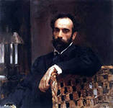
Исаак Ильич Левитан
Исаак Ильич Левитан родился 18(30) августа 1860 года в небольшой деревне близ станции Кибары.
В семье все были потомственными евреями: дедушка, отец. Жили они достаточно бедно.

Slide 3
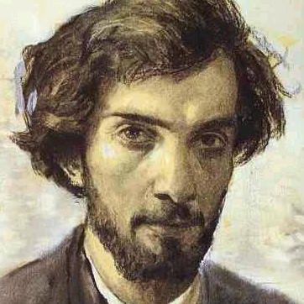
Образование.
. Оба брата изначально выбрали стезю искусства: старший брат Авель поступил в 1879 году в Московское училище живописи, ваяния и зодчества, а Исаак Левитан поступил туда же в 1873 году.
Родители не препятствовали этому выбору, даже не смотря на трудности с деньгами, наоборот, поддержали своих сыновей.
Автопортрет

Slide 4
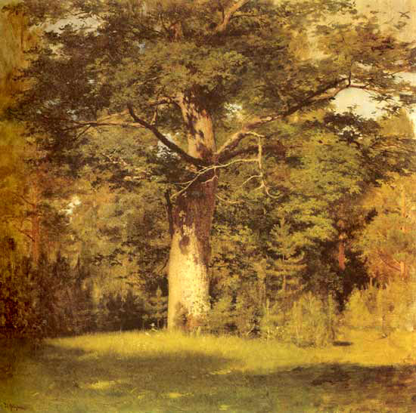
Работы Левитана.
В 1880-х годах Левитан открывается еще больше как художник. Картина "Дуб" - смесь влияния Саврасовской и Поленовской живописи. Левитану удавалось каким-то образом передать еле видимые движения природы, ее эмоциональность и игру света

Slide 5
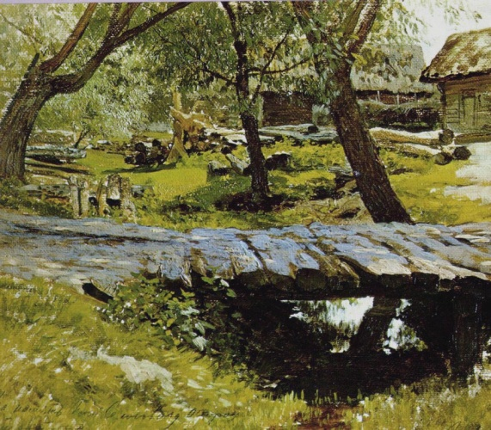
Зато работы 1883-1885 годов напротив, очень светлые и жизнерадостные. Это картины "Первая зелень. Май", "Мостик. Саввинская слобода".

Slide 6
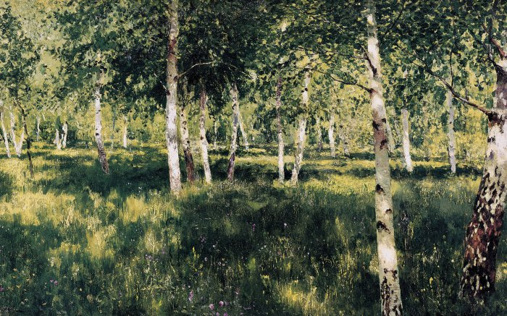
. Кроме того, Левитан был в тесных дужественных связях с А.П.Чеховым. Они даже отдыхали вместе в одной усадьбе в Бабкине. Пребывание в усадьбе было плодотворным в плане творчества у Левитана. Он написал такие работы как "Река Истра", один из шедевров "Березовая роща".

Slide 7
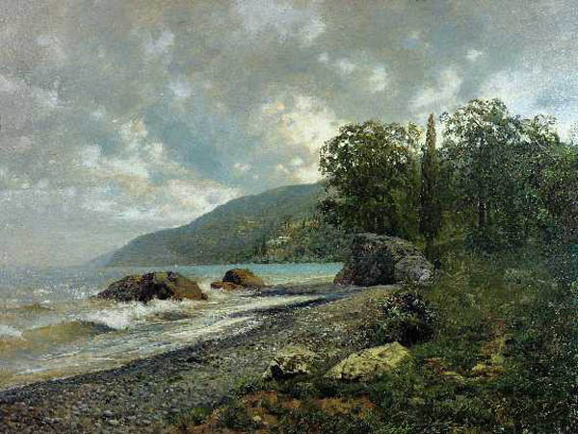
Крым.
В 1886 году Левитан едет в Крым. Там появляются его знаменитые крымские пейзажи. Причем, писал он не заезжанные туристами места и парадные улицы, а незнакомые, тихие уголки природы благодатного края. В начале 1887 года эти этюды были выставленны на Периодической выставке Московского общества и достаточно быстро раскупились.

Slide 8
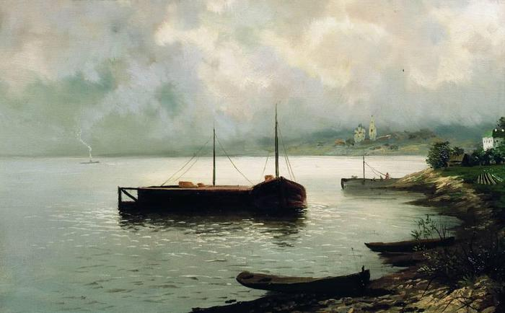
Волга.
Весной 1887 года Левитан едет на Волгу, за новыми впечатлениями. Но поездка эта не доставила ему ожидаемого удовольствия. Волга встретила его пасмурным небом, дождливой погодой. Не найдя там ожидаемого, Левитан уехал обратно в Москву. Тем не менее, были написаны картины "Разлив на Суре" и "Вечер на Волге".

Slide 9
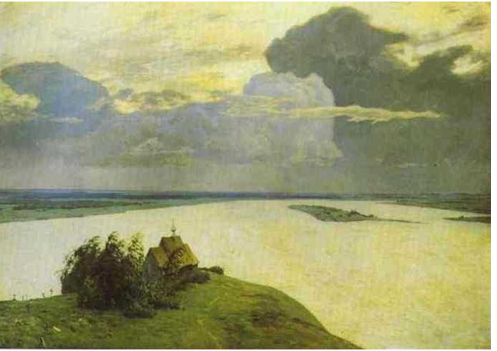
Над вечным покоем". Последняя была наделена филосовским смыслом. В картине изображение мыса и окружающей природы образно напоминает о равнодушии человека к природе, а так же о чувствах художника в моменты одиночества, тоски

Slide 10
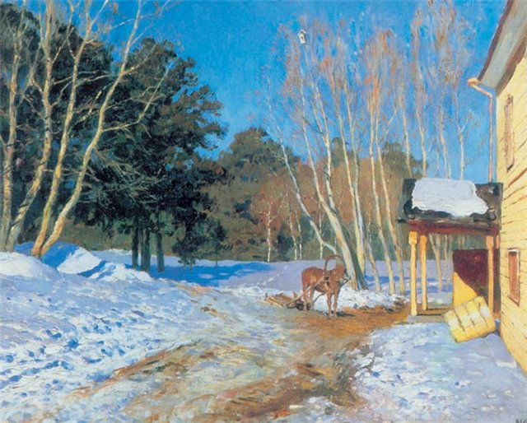
Март.
Картина "Март" можно сказать, произвела переворот в истории русской живописи. Ведь никто еще так ярко, реалистично не изображал зимный день (а на картине был изображен именно зимний день, не смотря на название).

Slide 11
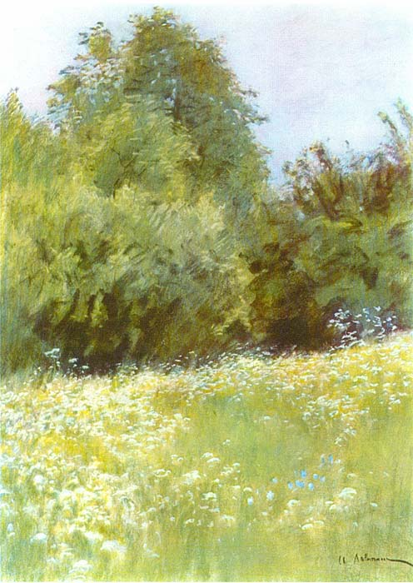
Пастель.
С середины 1890-х годов Левитан начал писать натюрмотры. Работы были настолько сильными, что их можно сравнить с натюрмортами Эдуарда Мане. Кроме этого, Левитан пишет пастелью. Это яркие, живые пейзажные работы "Луг на опушке леса", "У ручья".

Slide 12
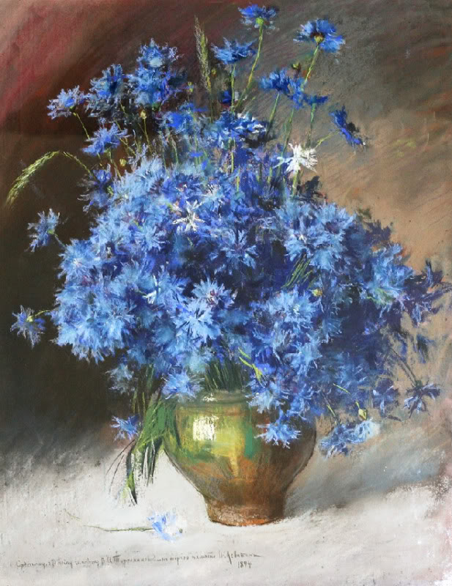
Натюрморт.
В 1893 году Левитан отдыхает летом в усадьбе Панафидиных в Тверской губернии. Живет он вместе с С.П.Кувшинниковой в с. Островно. 1896 год для Левитана был не только плодотворным в творчестве, но, к сожалению, отягченным состоянием его здоровья. В этом году он вторично перенес тиф, а после этого усилилась болезнь сердца. Она была неизлечима. Было ясно, что жизненный путь художника скоро закончится.

Slide 13
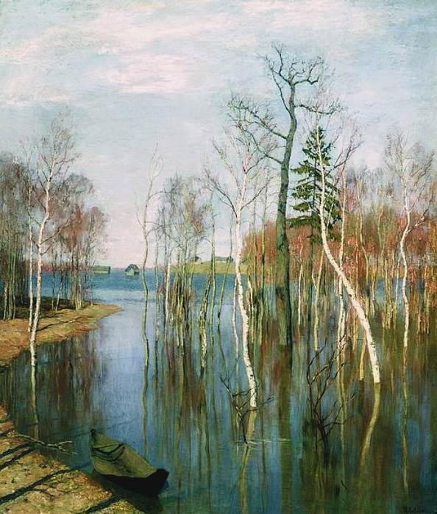
Весна.

Slide 14
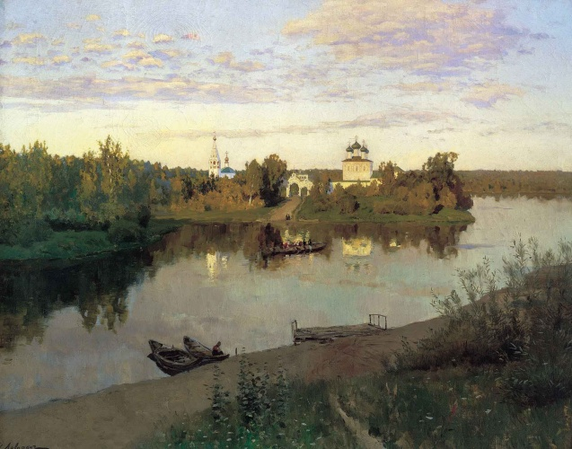
И.И.Левитан.

Slide 15
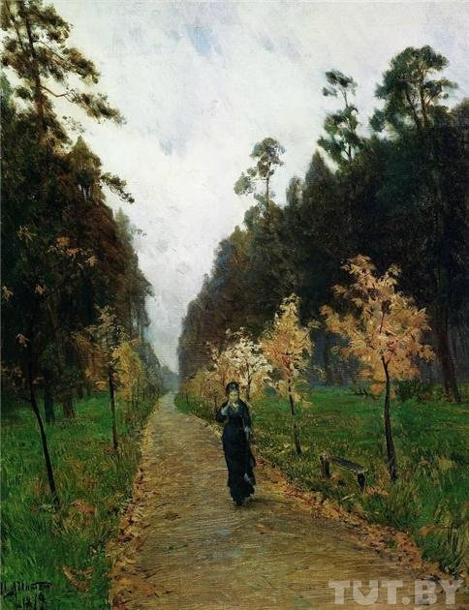
Осенний день. Сокольники.
Картина замечена зрителями и получила высшую из возможных в то время оценок – была приобретена Павлом Третьяковым, основателем знаменитой Государственной Третьяковской Галереи.
«То грустный взгляд, то та краткая улыбка увядания, что в существе разумном мы зовем Божественной стыдливостью страданья» Ф.И. Тютчев.

Slide 16
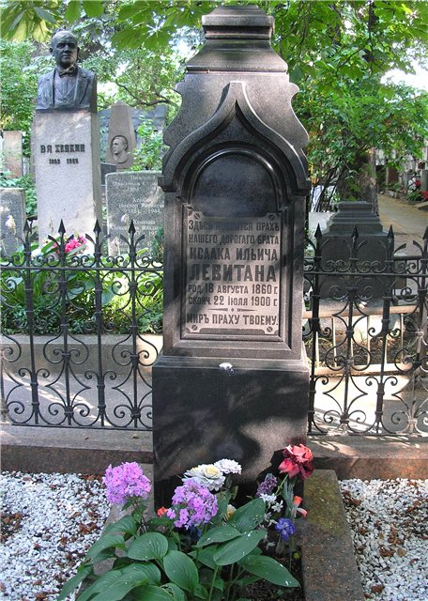
Новодевичье кладбище.
УмерИсаак Ильич Левитан в 19о0.

Slide 17
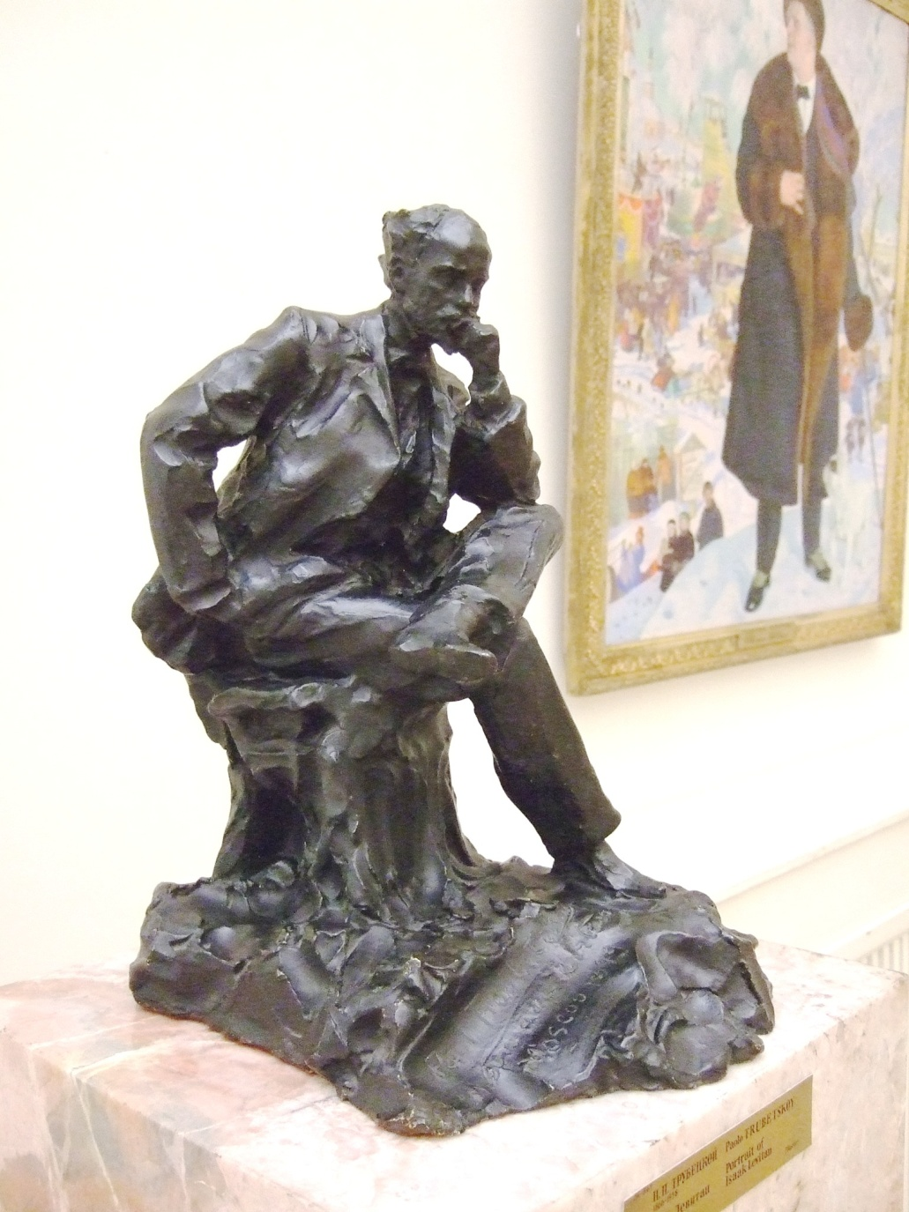
Левитан И. -портрет
Работа
Трубецкого П.П.
Памяти художника.

Slide 18
Спасибо за внимание!
Искусство объединяет!
Ночь искусств -2020

